Slide 1
Revisão de Engenharia de Software

Slide 2
Ciclo de Vida do Software
O que é?
  Atividade 1, Atividade 2 ... Atividade N

Slide 3
Razões para uso de Modelos de Ciclo de Vida
Construir softwares de qualidade;
Seguir as restrições de orçamento e cronograma.
Gerenciar melhor a complexidade do desenvolvimento de software.

Slide 4
Ciclo de Vida do Software
Modelo Cascata
Processo Iterativo e Incremental
Modelo Espiral

Slide 5
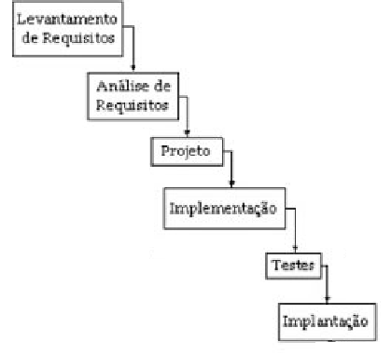
Modelo Cascata

Slide 6
Problemas do Modelo Cascata
Os projetos raramente seguem o fluxo sequencial que o modelo propõe.
Logo no início é difícil estabelecer explicitamente todos os requisitos. No começo dos projetos sempre existe uma incerteza natural.

Slide 7
Problemas do Modelo Cascata
Uma única etapa para análise de requisitos.
  Muitas vezes é difícil para o cliente declarar todas as suas exigências explicitamente;
  Dificuldade em acomodar a incerteza natural que existe no começo de muitos projetos.

Slide 8
Problemas do Modelo Cascata
Cliente espera muito tempo para ter uma versão funcional do sistema.
  Uma versão só estará disponível em um ponto tardio do cronograma do projeto.

Slide 9
Vantagens do Modelo Cascata
Gerenciamento simples!
As atividades são bem definidas.

Slide 10
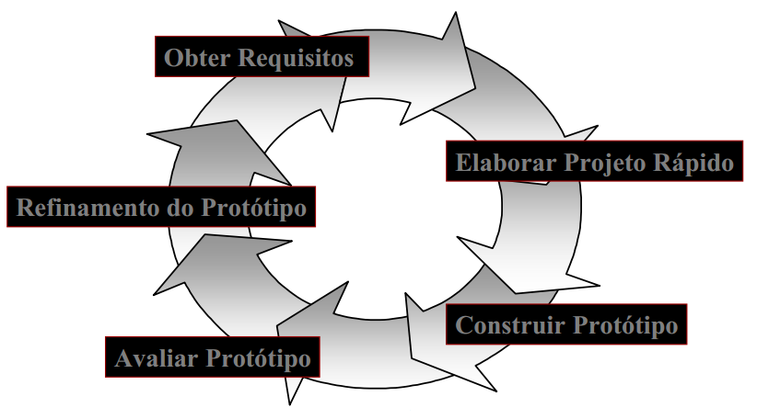
O Modelo de Prototipação

Slide 11
O Modelo de Prototipação
O objetivo é entender os requisitos do usuário e, assim, obter uma melhor definição dos requisitos do sistema (software).

Slide 12
O Modelo de Prototipação
Possibilita que o desenvolvedor crie um modelo (protótipo)do software que deve ser construído.

Slide 13
O Modelo de Prototipação
Apropriado para quando o cliente não definiu detalhadamente (satisfatoriamente) os requisitos.

Slide 14
O Modelo de Prototipação
Obter requisitos
Definir os objetivos gerais do software, identificar quais requisitos são conhecidos e as áreas que necessitam de definições adicionais.

Slide 15
O Modelo de Prototipação
Elaborar Projeto Rápido
Representar os aspectos do software que são visíveis ao usuário (abordagens de entrada e formatos de saída, por exemplo).

Slide 16
O Modelo de Prototipação
Construir Protótipo
Implementar rapidamente o projeto, ou seja, construir o protótipo.

Slide 17
O Modelo de Prototipação
Avaliar Protótipo
Avaliar com o cliente o protótipo.

Slide 18
O Modelo de Prototipação
Refinar Protótipo
Refinar os requisitos do software a ser desenvolvido. Colocar informações que faltavam e retirar as que são desnecessárias, por exemplo.

Slide 19
O Modelo de Prototipação
Construção do produto
Após identificados os requisitos, deve-se construir o software.

Slide 20
O Modelo de Prototipação
Considerações Gerais
Cliente pode não saber que o software que ele vê não considerou, durante o desenvolvimento, a qualidade global e a manutenibilidade a longo prazo.

Slide 21
O Modelo de Prototipação
Considerações Gerais
O cliente e o desenvolvedor devem ambos concordar que o protótipo seja construído para servir como um mecanismo para definir os requisitos

Slide 22
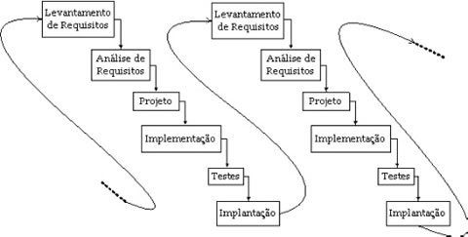
Modelo Iterativo e Incremental

Slide 23
Modelo Iterativo e Incremental
Clientes identificam as funções a serem fornecidas pelo sistema.
  Identificam também quais são as funções mais importantes e menos importantes.
É definida uma série de estágios de entrega, com cada estágio fornecendo um subconjunto de funcionalidades do sistema.
  As funcionalidades mais prioritárias são entregues primeiramente ao cliente.

Slide 24
Modelo Iterativo e Incremental
Testes e integração são realizados desde o início,continuamente.
Progresso é medido de forma mais concreta.

Slide 25
Modelo Iterativo e Incremental
Uma vez desenvolvidos, os incrementos são entregues ao cliente que podem colocá-lo em operação.
  Isto facilita esclarecer requisitos para os próximos incrementos.
Novos incrementos são integrados a medida que vão sendo concluídos.

Slide 26
Modelo Iterativo e Incremental
Considerações Gerais
Meio de reduzir o “retrabalho” no processo de desenvolvimento.
Proporcionar aos clientes oportunidades de adiar decisões sobre seus requisitos até que tenham uma experiência com o sistema (parte do sistema).

Slide 27
Modelo Iterativo e Incremental
Considerações Gerais
Os clientes não precisam esperar até que todo o sistema seja entregue para ter alguma parte usável (funcionando).
Os clientes podem utilizar os primeiros incrementos “como um protótipo”.

Slide 28
Modelo Iterativo e Incremental
Considerações Gerais
Existem um risco menor de fracasso completo do sistema.
As funções mais importantes passam pela maior parte dos testes.

Slide 29
Problemas com o Modelo Iterativo e Incremental
Pode ser difícil mapear os requisitos em incrementos de tamanho correto.
A maioria dos sistemas requerem um conjunto de facilidades básicas que são utilizadas por diferentes partes do sistema.
  É difícil identificar facilidades comuns.
Notes:
Tirar a parte que está de verde.

Slide 30
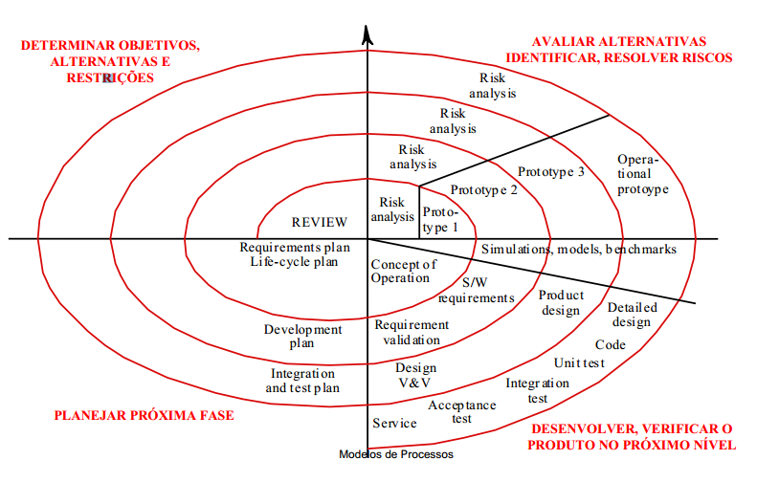
Desenvolvimento em Espiral

Slide 31
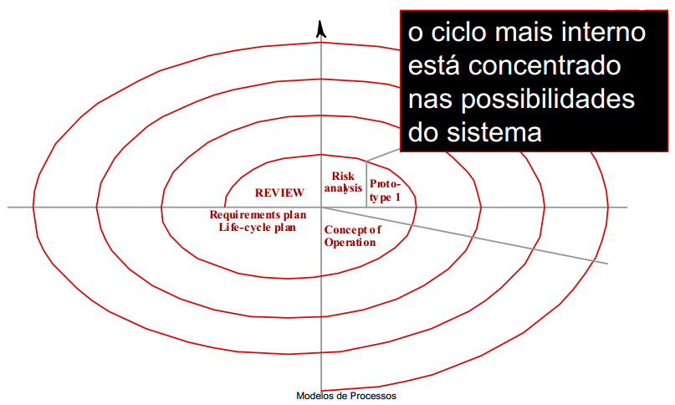
Desenvolvimento em Espiral

Slide 32
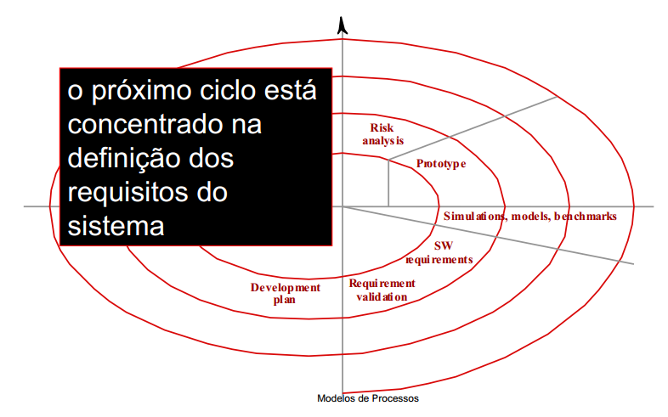
Desenvolvimento em Espiral

Slide 33
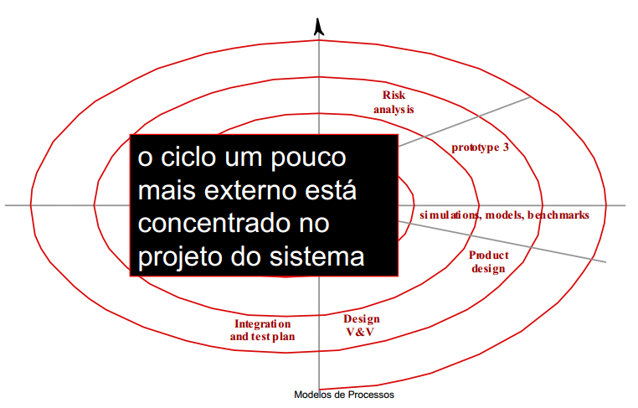
Desenvolvimento em Espiral

Slide 34
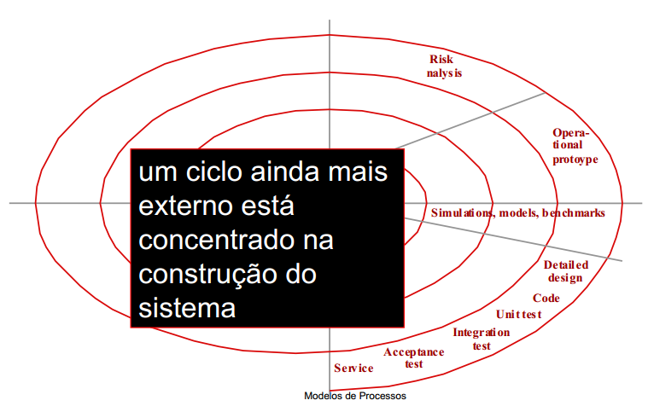
Desenvolvimento em Espiral

Slide 35
Desenvolvimento em Espiral
AVALIAÇÃO E
REDUÇÃO DE
RISCOS
ESTABELECIMENTO DE
OBJETIVOS
DESENVOLVIMENTO E
VALIDAÇÃO
PLANEJAMENTO

Slide 36
Desenvolvimento em Espiral
Estabelecimento de Objetivos
Definição dos objetivos específicos para a fase do projeto;
Identificação de restrições sobre o processo e o produto;
Projetado um plano de gerenciamento detalhado.

Slide 37
Desenvolvimento em Espiral
Estabelecimento de Objetivos
Identificação de riscos do projeto
Dependendo dos riscos, estratégias alternativas podem ser planejadas

Slide 38
Desenvolvimento em Espiral
Avaliação e redução de riscos
Para cada um dos riscos identificados, uma análise detalhada é executada.
Passos (ações) são tomados para reduzir o risco.

Slide 39
Desenvolvimento em Espiral
Desenvolvimento e Validação
Escolher um modelo de desenvolvimento para o sistema.

Slide 40
Desenvolvimento em Espiral
Planejamento
Rever o projeto e decidir se irá continuar.
Caso seja decidido continuar, são projetados planos para a próxima fase do projeto.

Slide 41
Problemas com o Modelo Espiral
Exige considerável experiência na avaliação dos riscos.
Protótipos podem refletir apenas algumas facetas do sistemas a ser desenvolvido.

Slide 42
Problemas com o Modelo Espiral
Pode levar ao desenvolvimento em paralelo de múltiplas partes do projeto, cada uma sendo abordada de modo diferenciado.
  É necessário estimar e sincronizar cronogramas, determinar os indicadores de custo e progresso mais adequados.

Slide 43
Problemas Culturais com o Uso dos Modelos Iterativo & Incremental e Espiral
Problema com contrato!
  Entra em conflito com a forma de “compra” de software de muitas organizações que é baseada em contratos que requerem uma especificação completa do sistema antes do início de sua implementação;
  Requerem um novo tipo de contrato de difícil aceitação por parte dos clientes.

Slide 44
Exercício
  Se você necessitasse desenvolver um sistema e fosse difícil determinar os requisitos do usuários qual modelo de processo você escolheria? Justifique sua resposta.

